Slide 1

Послеоперационная аналгезия опиоидами с точки зрения биопсихосоциальной модели боли
Профессор Потапов А.Л.
Медицинская академия имени С.И. Георгиевского
ФГАОУ ВО «Крымский федеральный университет имени В.И. Вернадского»

Slide 2
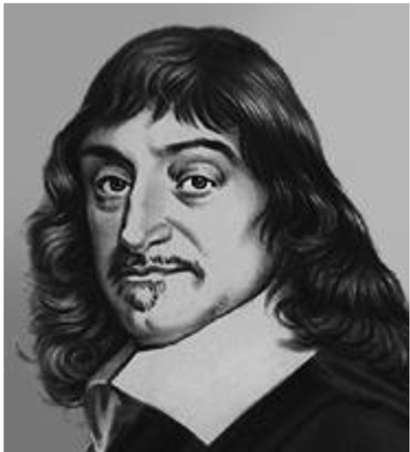
Биомедицинская модель боли или
«По ком звонит колокол Декарта…»
"Если огонь приблизится к ноге, то мельчайшие частицы огня способны привести в движение тот крошечный участок кожи, которого они коснутся. Тем самым они натянут тонкую жилку, прикрепленную к этому участку кожи, и в тот же миг откроют клапан в мозгу, на котором оканчивается эта жилка. Все похоже на то, как если бы вы потянули за веревку, привязанную к языку большого колокола".
(Цит. по В. Аксенова «По ком звонит колокол Декарта»
http://www.ogoniok.com/archive/2002/4750/22-12-16/)
Рене Декарт
(1596-1650)

Slide 3
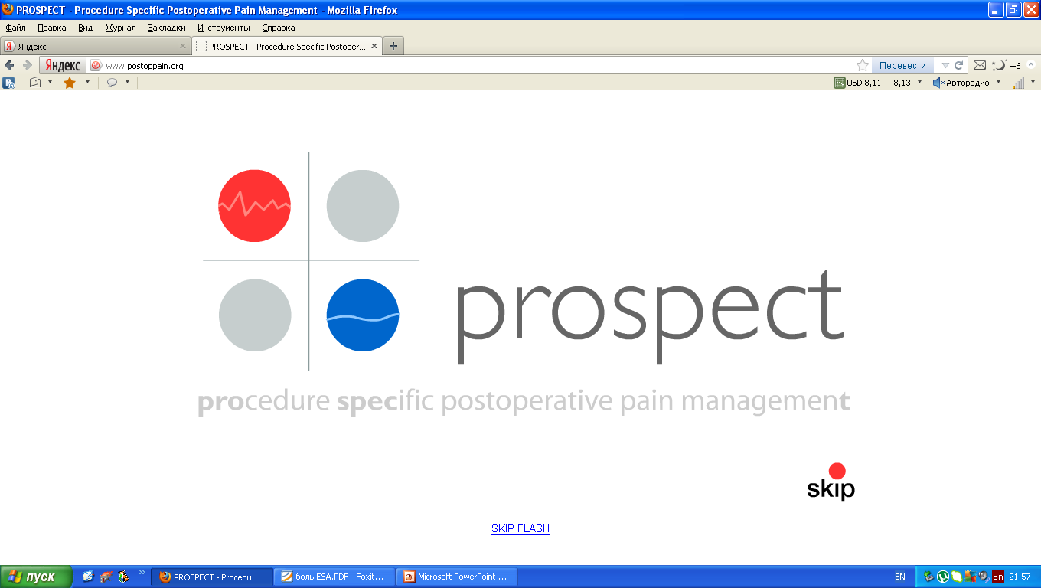
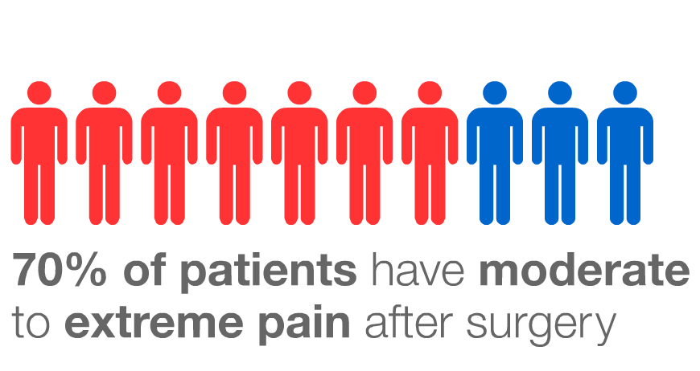
70% пациентов после операции испытывают боль от умеренной до сильной

Slide 4
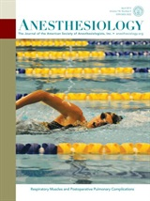
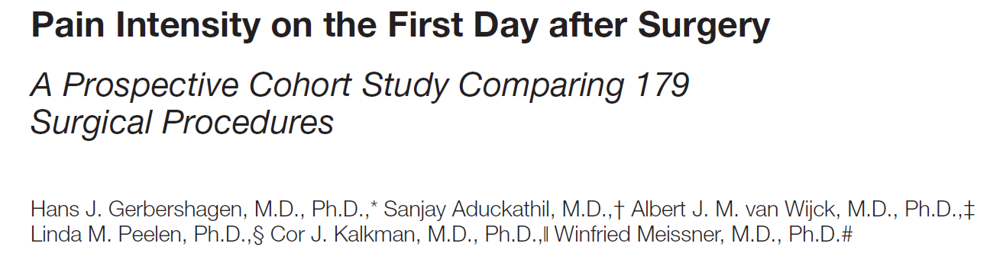
1 – аппендэктомия; 2 – холецистэктомия; 3 – хирургия геморроя; 4 - тонзиллэктомия

Slide 5
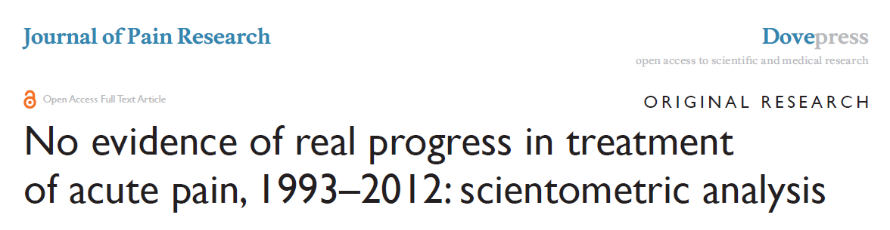
Доказательств реального прогресса в лечении острой боли в 1993-2012 гг. НЕТ!!!

Slide 6

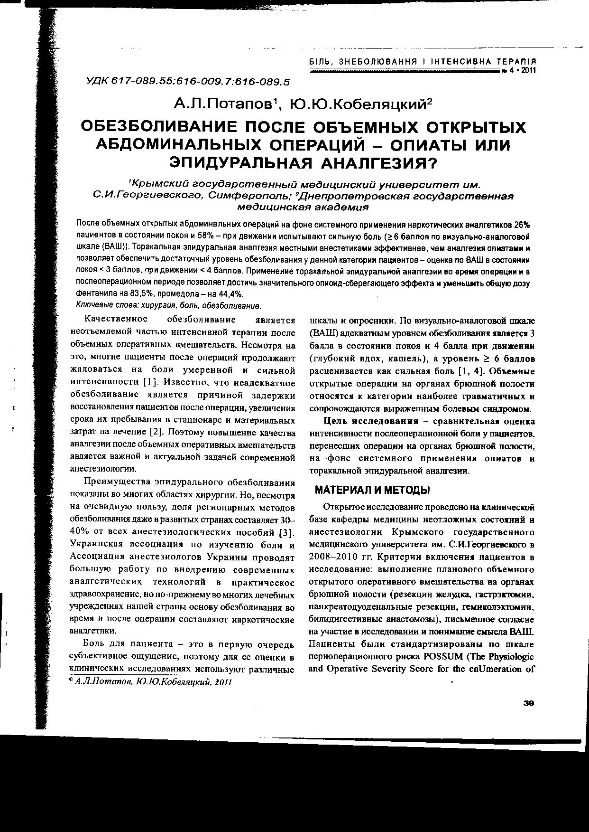
0 баллов – отсутствие боли, 10 баллов – невыносимая боль

Slide 7
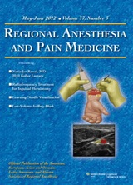

Rawal N. Epidural technique for postoperative pain: gold standard no more? // Reg Anesth Pain Med. 2012 May-Jun;37(3):310-7.
Kettner SC¹, Willschke H, Marhofer P. Does regional anaesthesia really improve outcome? // Br J Anaesth. 2011 Dec;107 Suppl 1:i90-5.

Slide 8

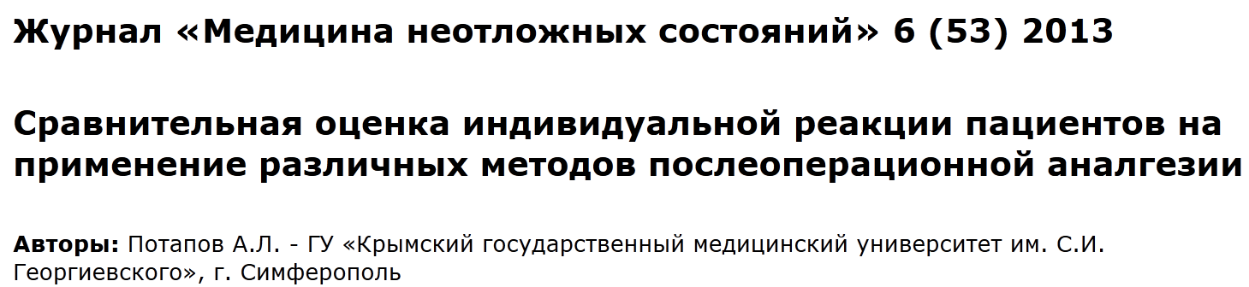
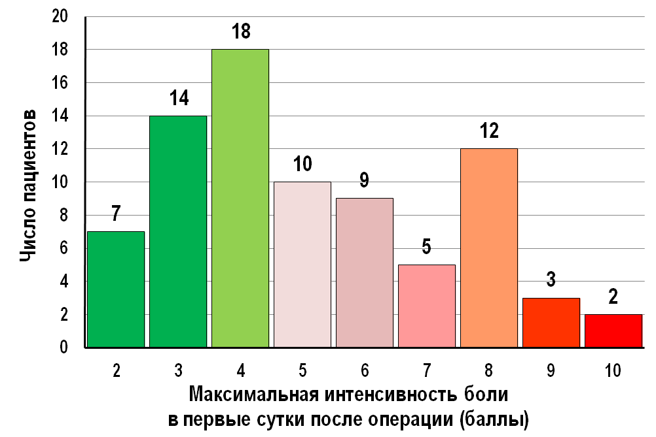
Пациенты после объемных операций (n=80).
Аналгезия после операции: промедол 100 мг/сут. в/м.
Интенсивность боли в группе 5,1 (3-7) баллов.
39 пациентов – интенсивность боли ≤ 4 баллов.
48,7% пациентов были обезболены адекватно!!!

Slide 9
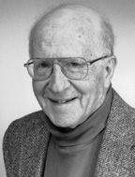
В 1977 году профессор George Engel (1915-2000) сформулировал биопсихосоциальную модель болезни.
Engel GLThe need for a new medical model: a challenge for biomedicine. // Science. 1977 Apr 8;196(4286):129-36.
В 80-е годы XX века J. Loeser (1982) и W. Fordyce (1988) предложили использовать данную модель при лечении боли.
Loeser J. D. (1982). Concepts of pain. // In M. Stanton-Hicks & R. Boas (Eds.), Chronic low back pain (pp. 145–148). New York: Raven Press
Fordyce WE. Pain and suffering. A reappraisal // Am Psychol. 1988 Apr;43(4):276-83.

Slide 10
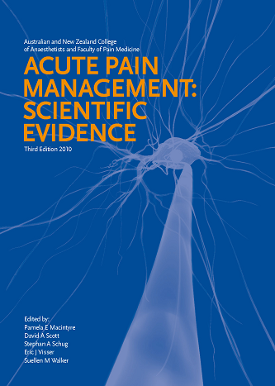
Боль – биопсихосоциальная модель
Биология
Психология
Окружающая среда

Slide 11
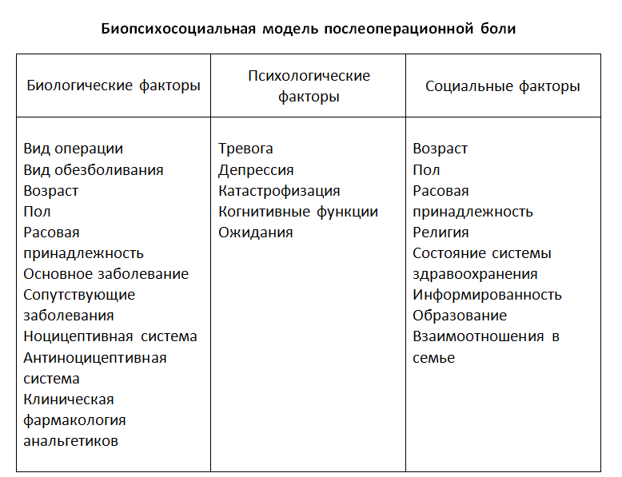

Slide 12

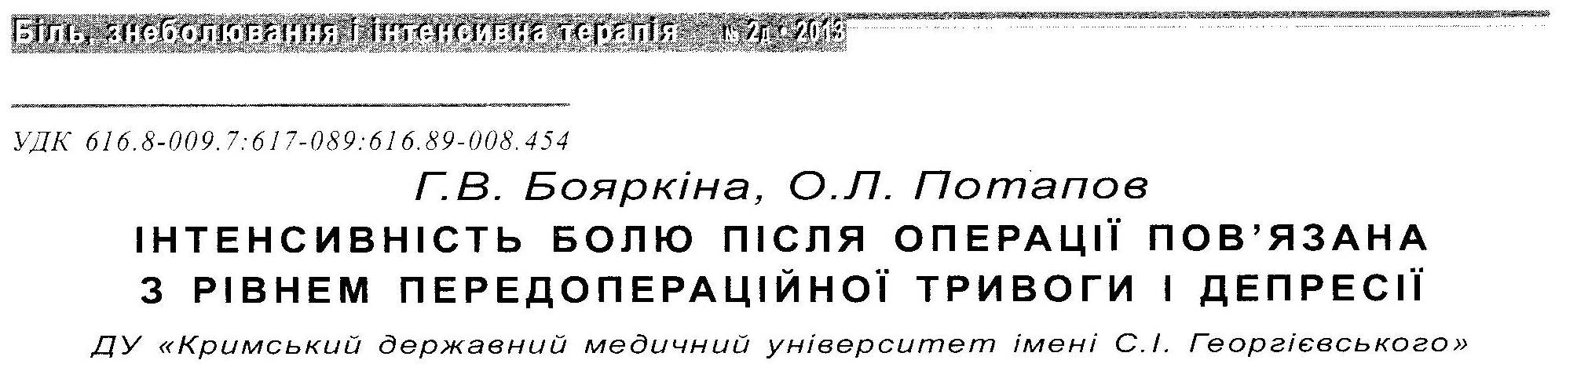
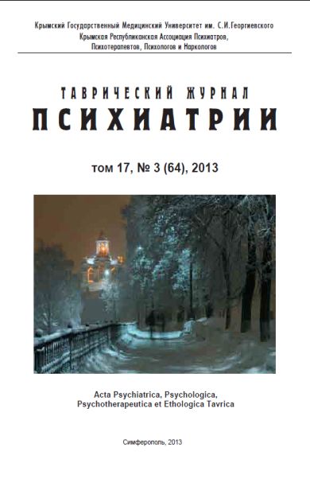
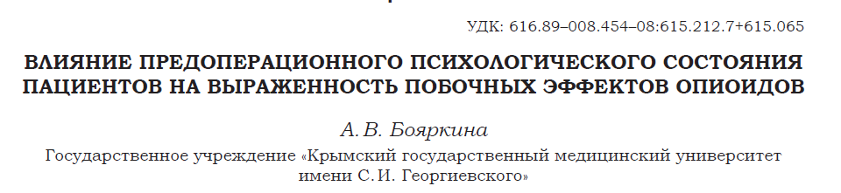

Slide 13
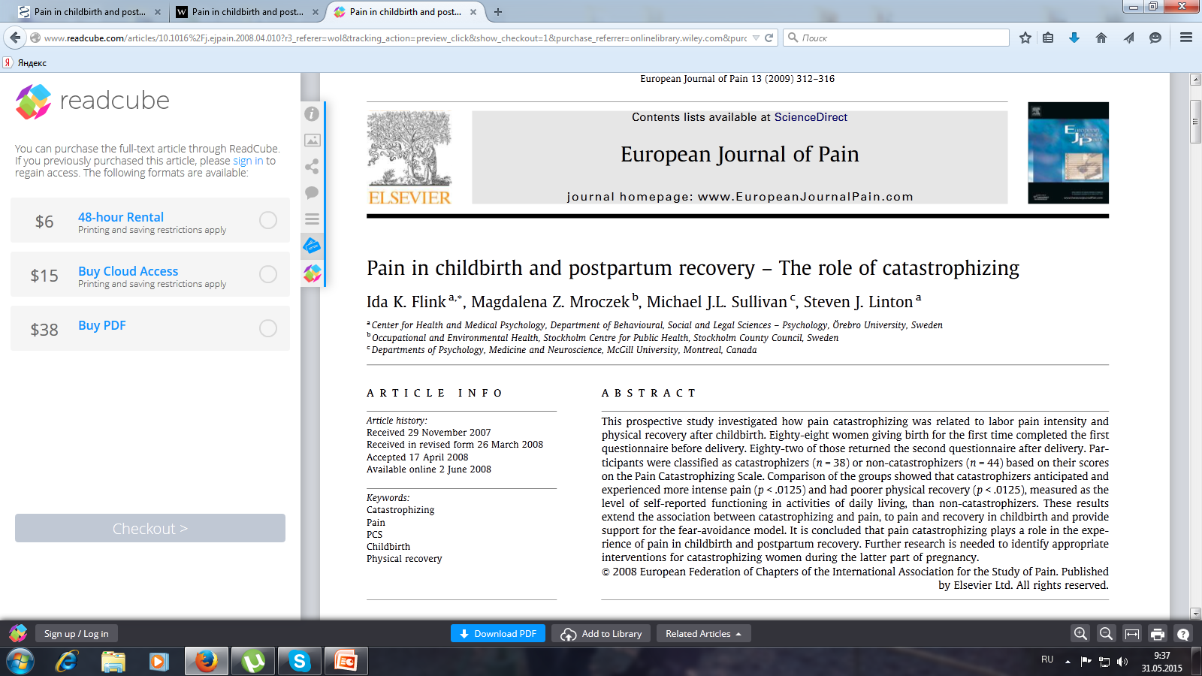

Slide 14

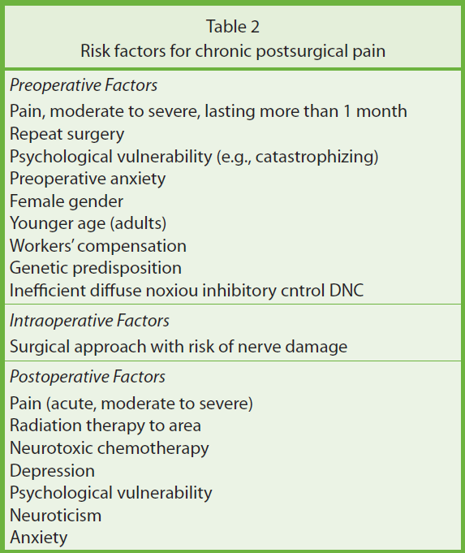
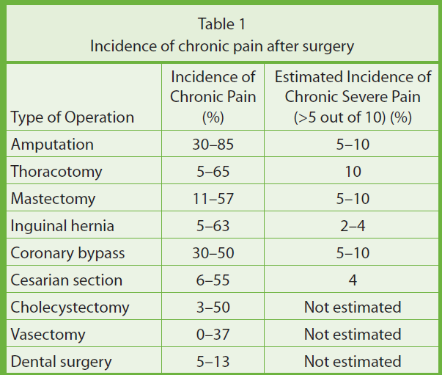
Ballantyne J.C. et al. Chronic Pain after Surgery or Injury // Pain Clinical Update. – Vol. XIX, Issue 1 – IASP, 2011.

Slide 15
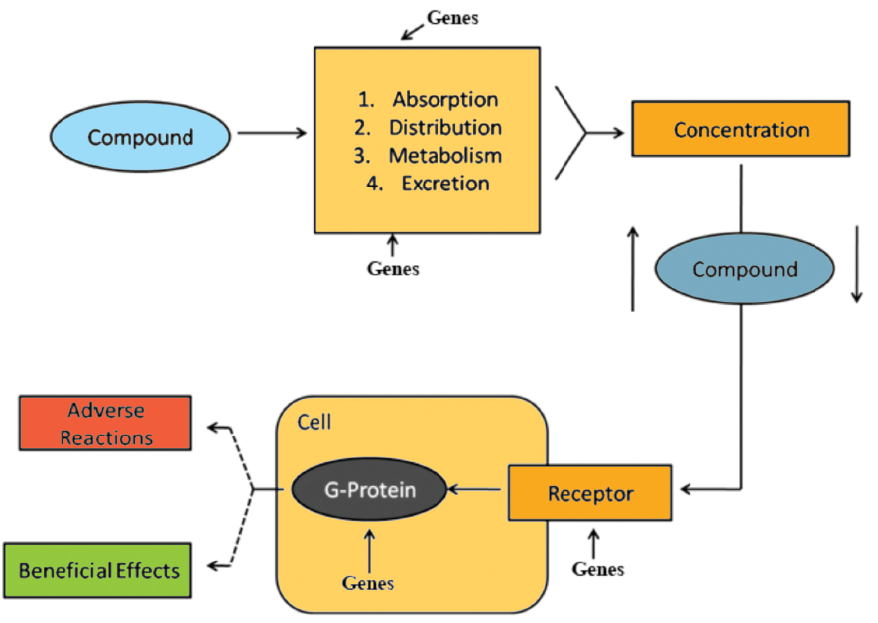
Ballantyne J.C. et al. Pharmacogenetics // Pain Clinical Update. – Vol. XVIII, Issue 8 – IASP, 2010.

Slide 16

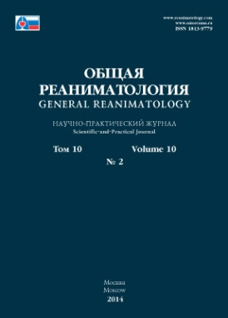


Бурлев А.В., Шифман Е.М. Фармакогенетические аспекты клинической анестезиологии // Анестезиология и реаниматология, 2010, №6, С.83-86.
Женило В.М. Влияние полиморфизма гена OPRM1 118A/G на перцепцию боли и фармакодинамику наркотических анальгетиков // Общая реаниматология, 2014, №1, С.58-67.
Бояркина А.В., Потапов А.Л. Послеоперационная аналгезия: роль полиморфизма 118 A>G гена μ1-опиоидного рецептора (OPRM1) // Бiль, знеболювання i iнтенсивна терапiя, 2013, №4, С.63-67.
Бояркина А.В., Потапов А.Л., Бабанин А.А. Влияние полиморфизма гена катехол-О-метитрансферазы на интенсивность боли после объемных урологических операций в условиях аналгезии опиоидами // Украинский журнал экстремальной медицины имени Г.О. Можаева, 2013, №4, С.109-112.

Slide 17
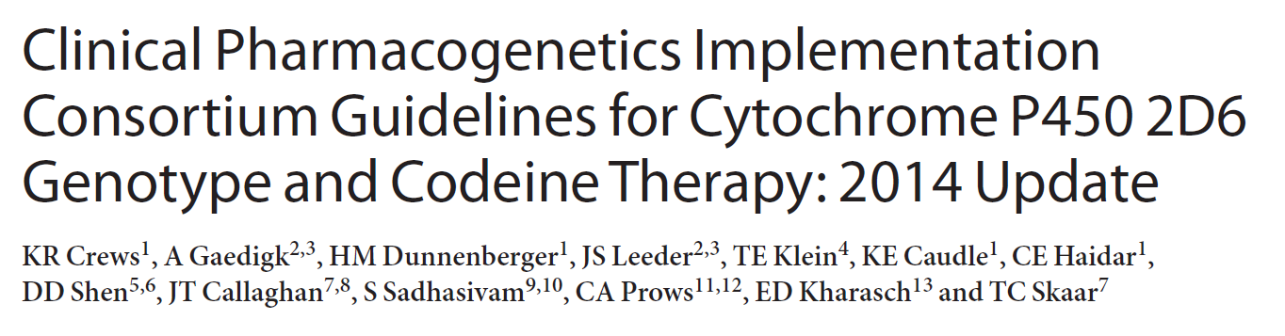
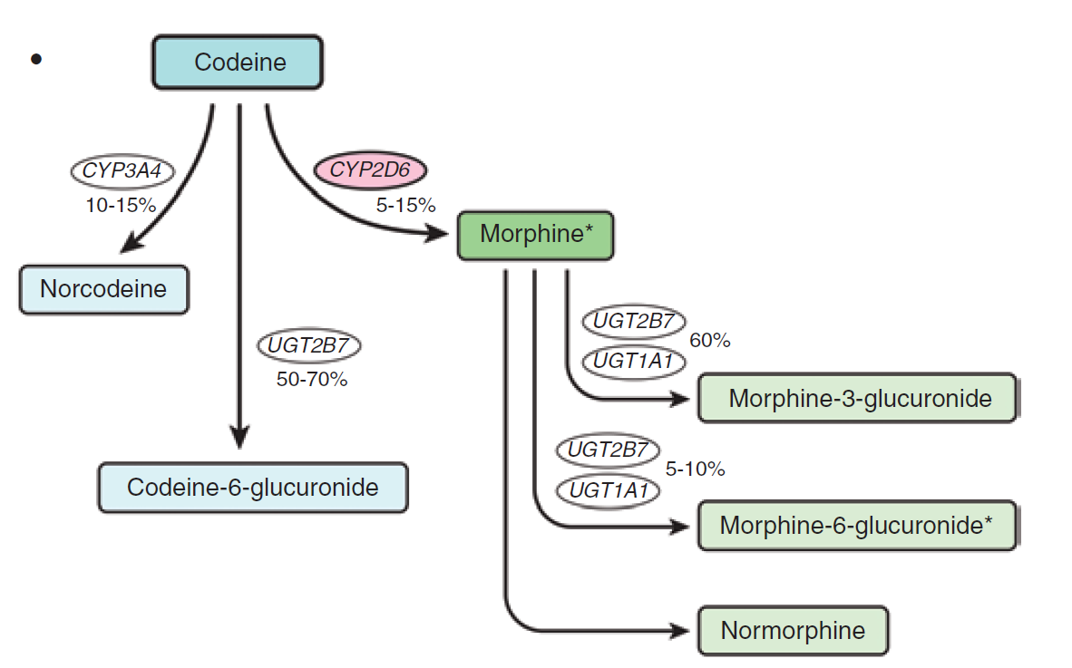

Slide 18
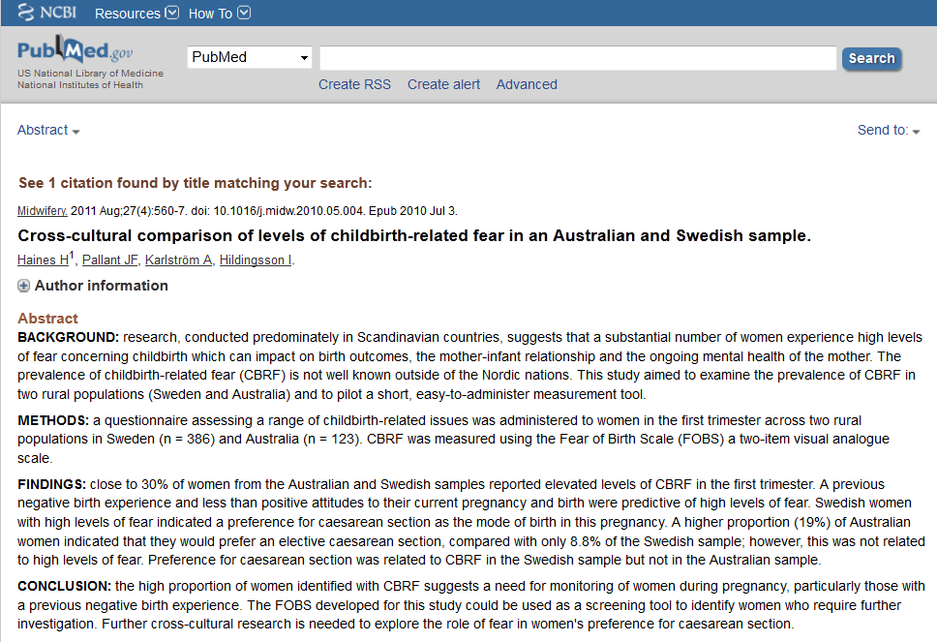

Slide 19

Информированность пациентов
Предварительное информирование пациентов (вербальное, печатное или видео) способствует формированию положительного отношения к проводимому лечению.

Slide 20
Послеоперационная аналгезия опиоидами с точки зрения биопсихосоциальной модели боли. Ключевые положения
Биомедицинская модель боли не позволяет выработать эффективного подхода к обезболиванию пациентов после операции.
Биопсихосоциальный подход учитывает совокупность биологических, психологических и социальных факторов пациента, что позволяет добиться наилучших результатов при лечении боли.
При проведении послеоперационной аналгезии опиатами психологическое состояние пациента оказывает влияние не только на интенсивность боли и дозу препарата, но также на частоту и выраженность побочных эффектов.
Различия индивидуальной реакции пациентов на послеоперационную аналгезию опиоидами могут иметь генетическую природу.
Социальные факторы, в частности правильная информированность пациентов, могут оказывать существенное влияние на качество лечения боли после операции.
Полноценная реализация биопсихосоциального подхода возможна только в условиях службы острой боли с участием мультидисциплинарной команды специалистов.

